Slide 1
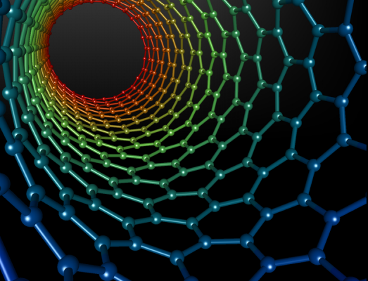
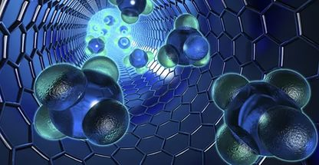
«На что способны нанотехнологии»
Внеклассное мероприятие 9-11 классы
Руководитель НОШ «Белая сова» Красовская Анна Евгеньевна

Slide 2
Нанотехнология
комплекс методов, который позволяет создавать объекты наноразмеров
(от 1 до 100 нм).
Такие объекты имеют особые свойства. Именно эти свойства наноматериалов позволят использовать их для новейших научных достижений.

Slide 3
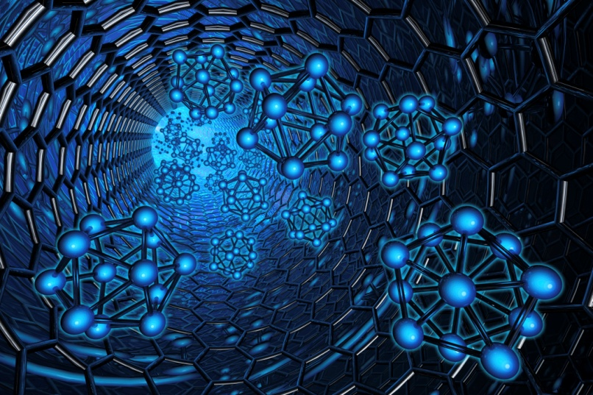
«Нано»
одна миллиардная доля чего-либо.
Один нанометр – миллиардная доля метра.
1нм = 0,000000001 м

Slide 4
Работа в группах
Использование нанотехнологий в разных областях жизни, науки, техники.
Эксперты в области физики
Эксперты в области астрономии
Эксперты в области искусства
Эксперты в области экологии
Эксперты в области биологии
Эксперты в области геологии
Эксперты в области информатики
Эксперты в области химии

Slide 5
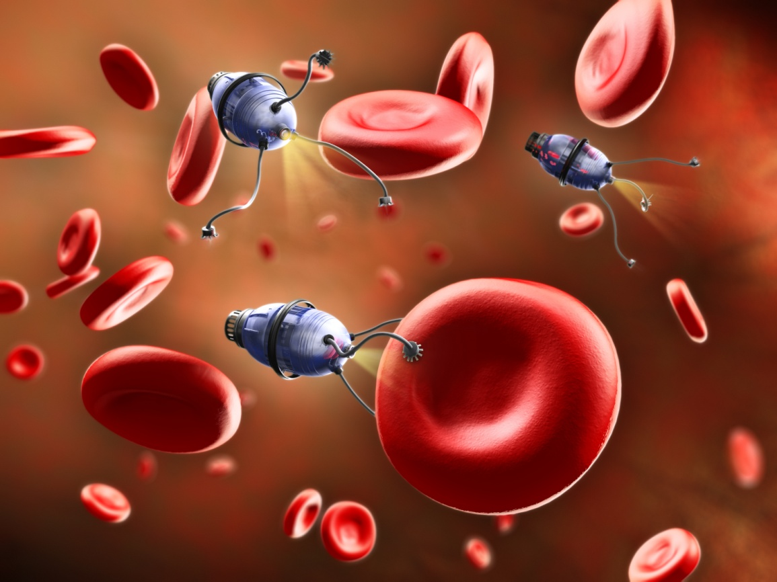
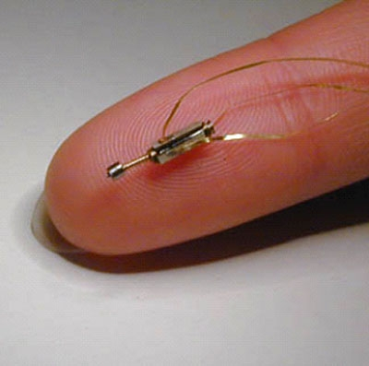
Медицина
Наносенсоры обеспечат прогресс в ранней диагностике заболеваний. Это увеличит шансы на выздоровление. Мы сможем победить рак и другие болезни. Старые лекарства от рака уничтожали не только больные клетки, но и здоровые. С помощью нанотехнологий лекарство будет доставляться непосредственно в больную клетку.

Slide 6
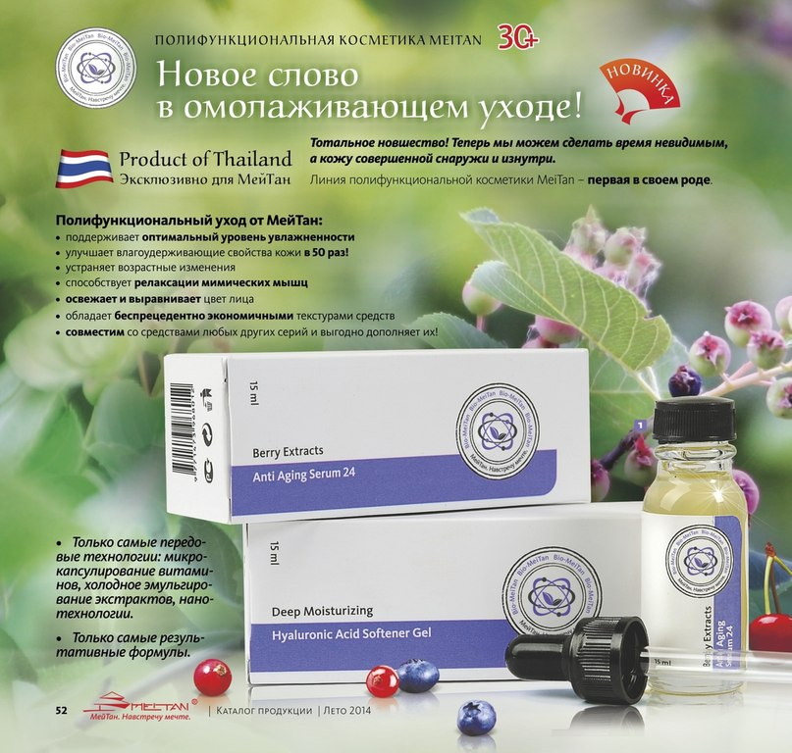
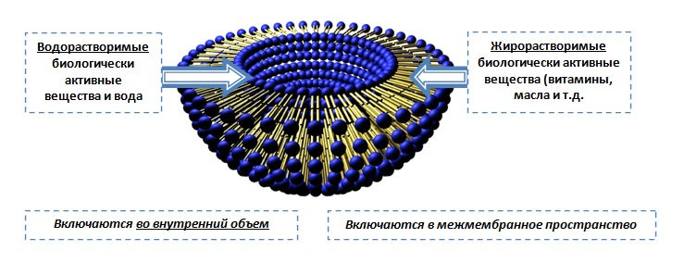
Липосомы в косметике

Slide 7
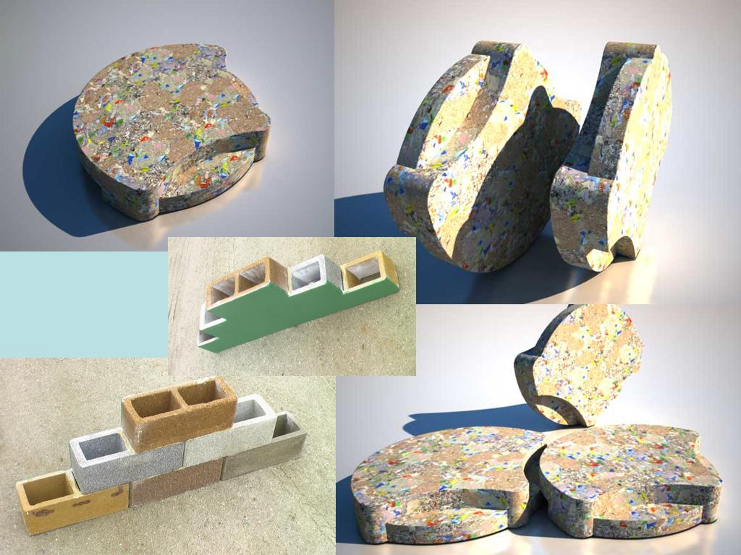
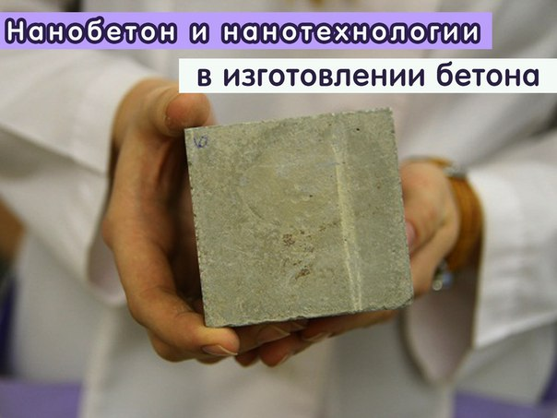
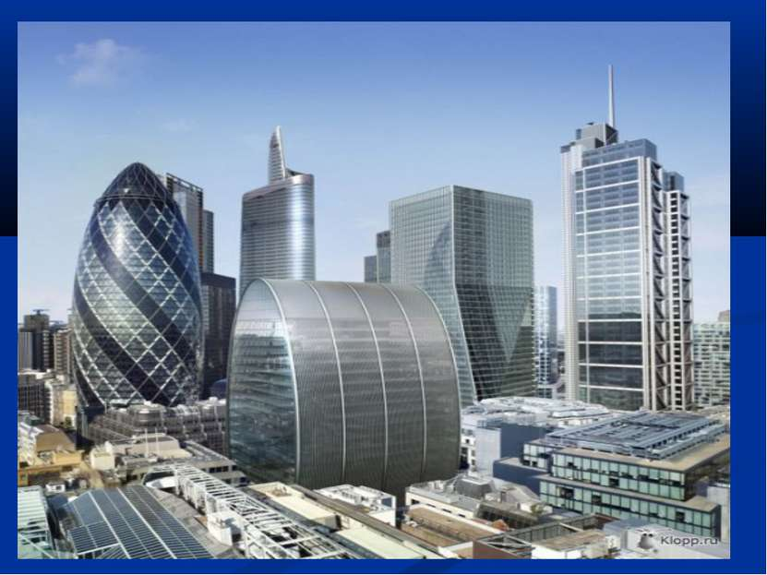
Строительство
Нанодатчики строительных конструкций будут следить за их прочностью, обнаруживать любые угрозы целостности. Объекты, построенные с использованием нанотехнологий, смогут прослужить в пять раз дольше, чем современные сооружения. Дома будут подстраиваться под потребности жильцов, обеспечивая им прохладу летом и сохраняя тепло зимой.

Slide 8
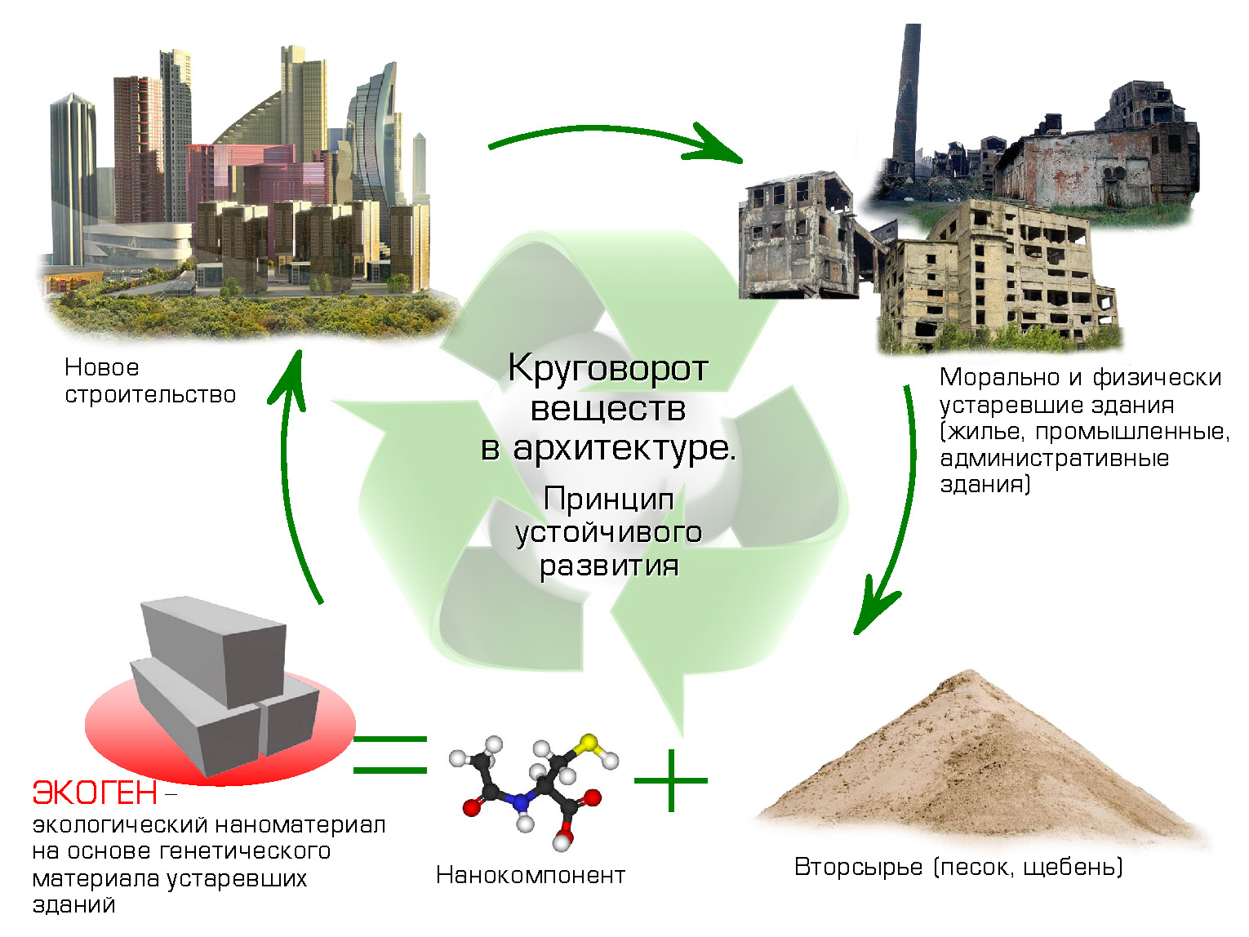
Строительство

Slide 9
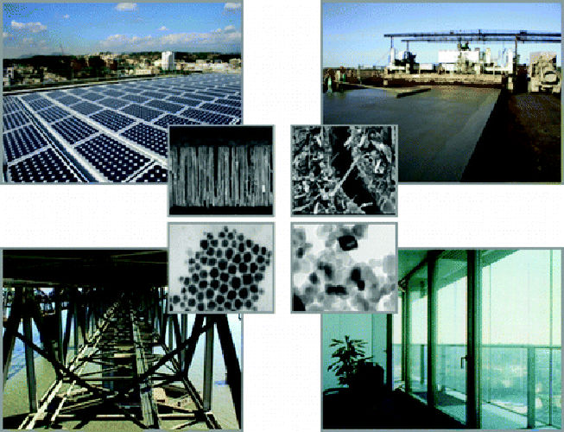
Энергетика
Мы меньше будем зависеть от нефти и газа. У современных солнечных батарей КПД около 20%. С применением нанотехнологий он может вырасти в 2-3 раза. Тонкие нанопленки на крыше и стенах смогут обеспечить энергией весь дом (если, конечно, солнца будет достаточно)

Slide 10
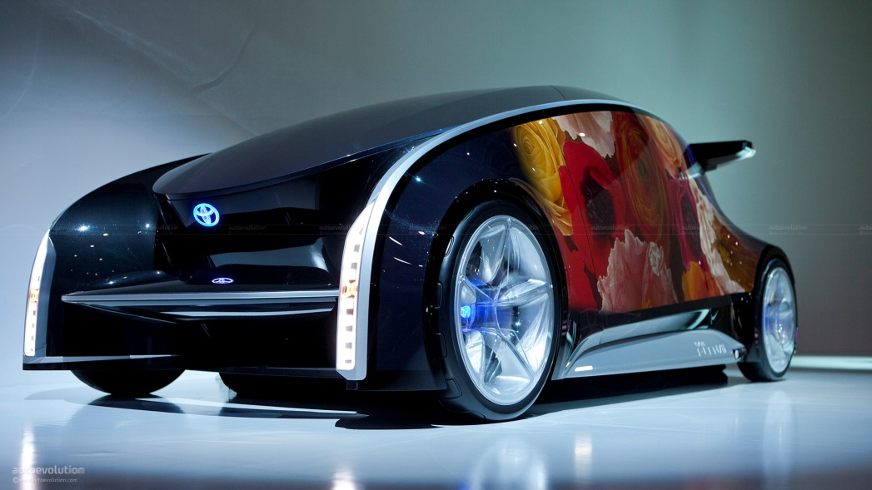
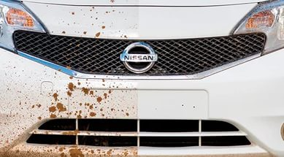
Машиностроение
Всю громоздкую технику заменят роботы – легко управляемые устройства. Они смогут создавать любые механизмы на уровне атомов и молекул. Для производства машин будут использоваться новые наноматериалы, которые способны снижать трение, защищать детали от повреждений, экономить энергию. Это далеко не все сферы, в которых могут (и будут!) применяться нанотехнологии. Ученые считают, что появление нанотехнологий – начало новой Научно-технической революции, которая сильно изменит мир уже в ХХI веке. Стоит, правда, заметить, что в реальную практику нанотехнологии входят не очень быстро. Не так много устройств (в основном электроника) работает "с нано". Отчасти это объясняется высокой ценой нанотехнологий и не слишком высокой отдачей от нанотехнологической продукции.

Slide 12
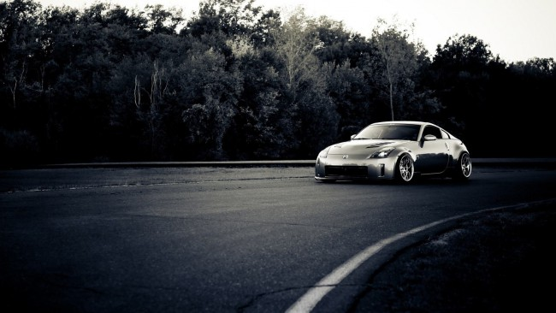
Согласно статистике большая часть несчастных случаев на дороге происходит в сумраке или ночью: плохая видимость — зачастую основная причина
Решением проблемы могут быть интеллектуальные фары, которые приспосабливаются к текущей транспортной ситуации. Исследователи из Общества Фраунгофера (Германия) в сотрудничестве с производственниками разработали систему освещения с высокой разрешающей способностью — больше чем с 1000 светодиодных пикселей, что предлагает значительно больше возможностей для точного распределения светового потока, чем у предыдущих решений, плюс к этому еще и с энергосберегающим эффектом.

Slide 13
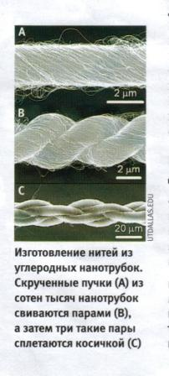
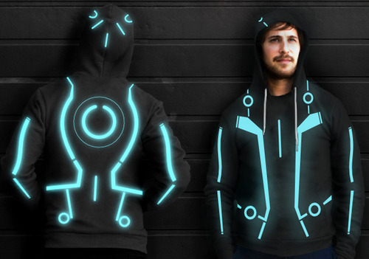
Наноткань
Куртка из наноткани способна заряжать смартфон

Slide 14
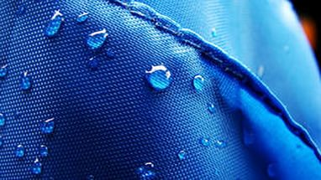
Наноткань
Принцип создания новой ткани: микроволны имплантируют наночастицы в ткань. Набор химикатов соединяется с поверхностью наночастиц, образуя покрытие, отталкивающее воду и устраняющее запахи, грязь, пот и бактерии. Учёный Джеф Оуэнс (Jeff Owens), работающий в ВВС США (USAF),
создал нанотехнологическую ткань для одежды, способную убивать бактерии, разлагать грязь и пот, и легко пропускать влагу наружу, отталкивая внешнюю воду. По сообщению Telegraph, Оуэнс и его коллеги уже создали по этой новой технологии футболки и нижнее белье, которые можно носить в течение многих недель, одновременно не умываясь, без проблем с грязью и запахом. Для военных — это настоящий подарок. Тем более, что новая ткань убивает не только естественные бактерии на коже, ответственные за неприятный запах, но и такие опасные бактерии, как сибирская язва (это проверили в опытах).

Slide 15
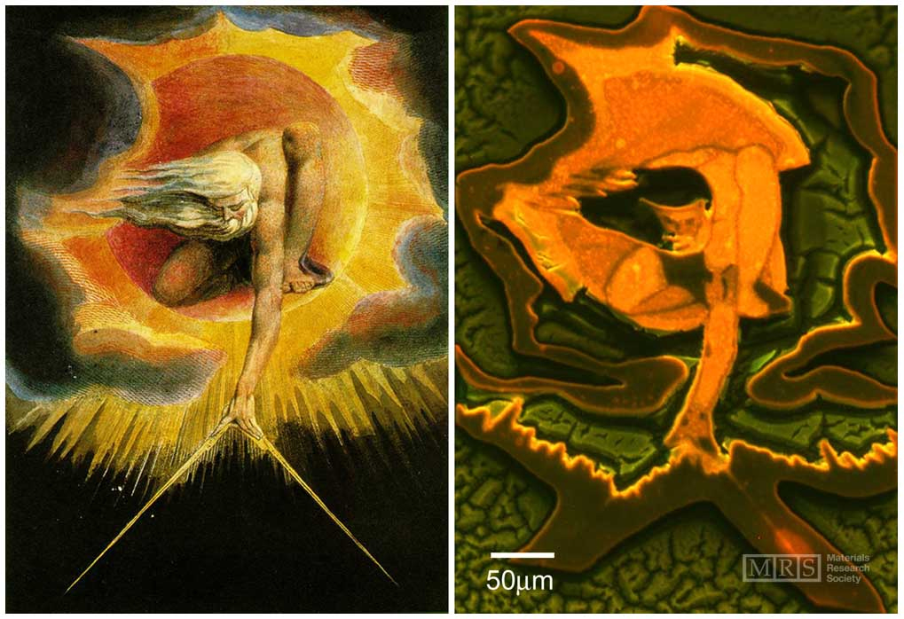
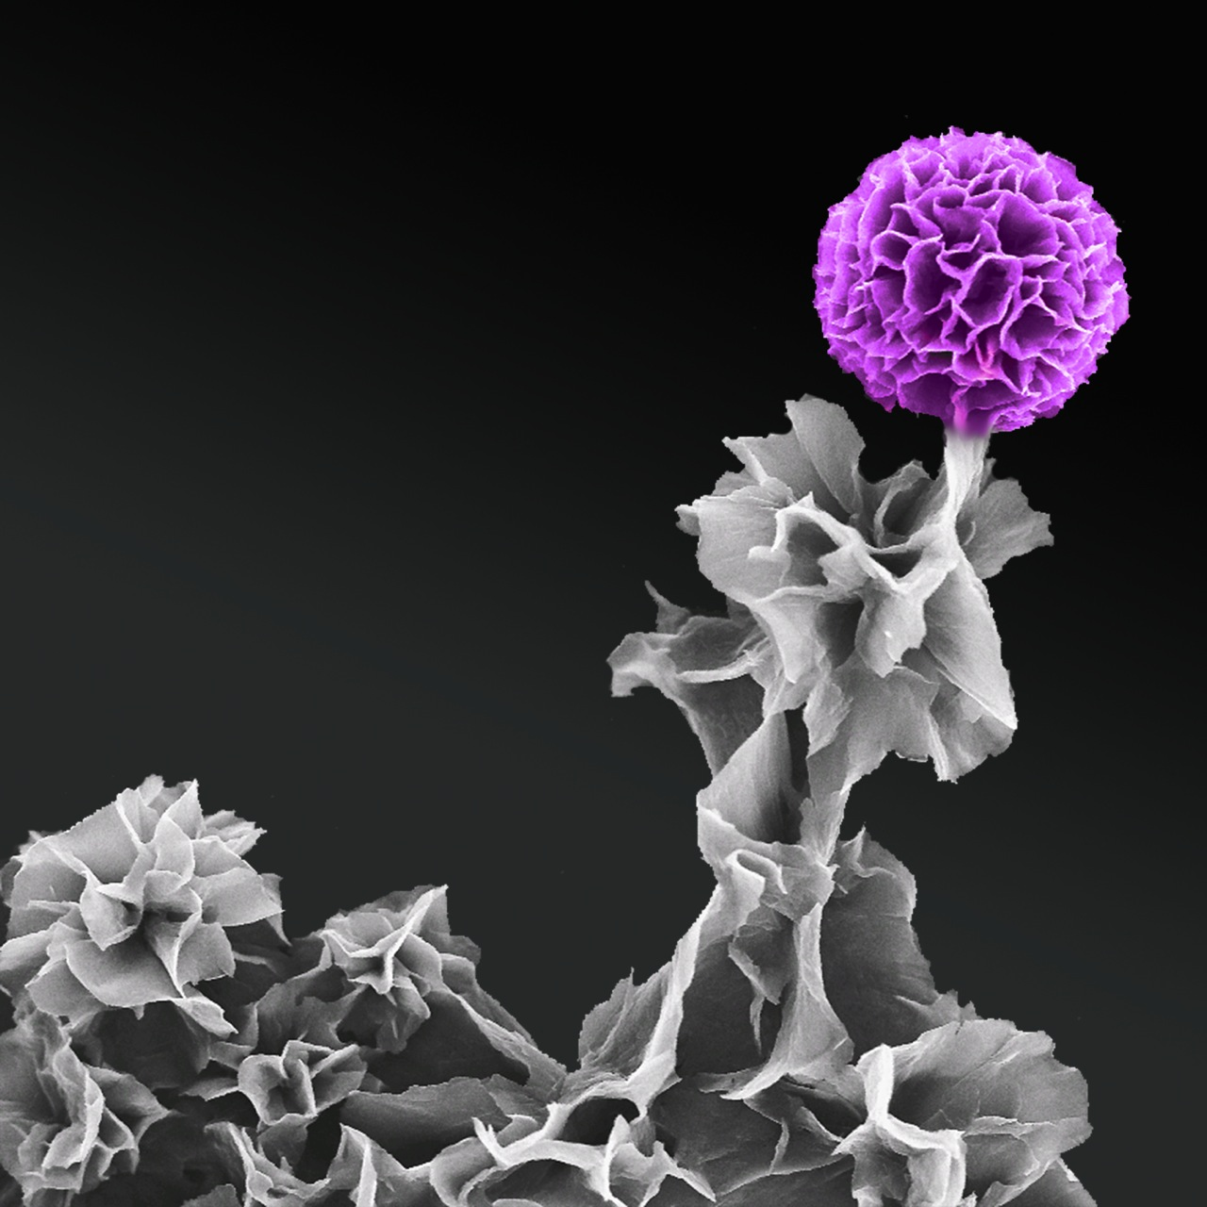
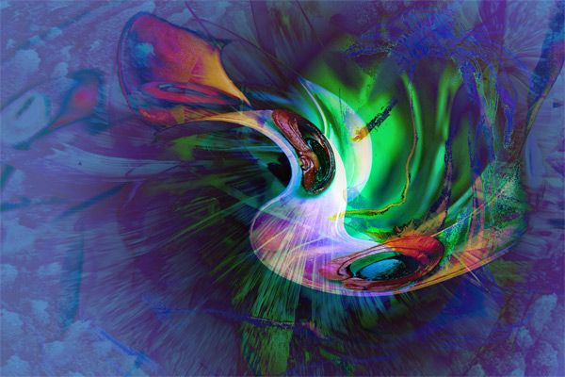
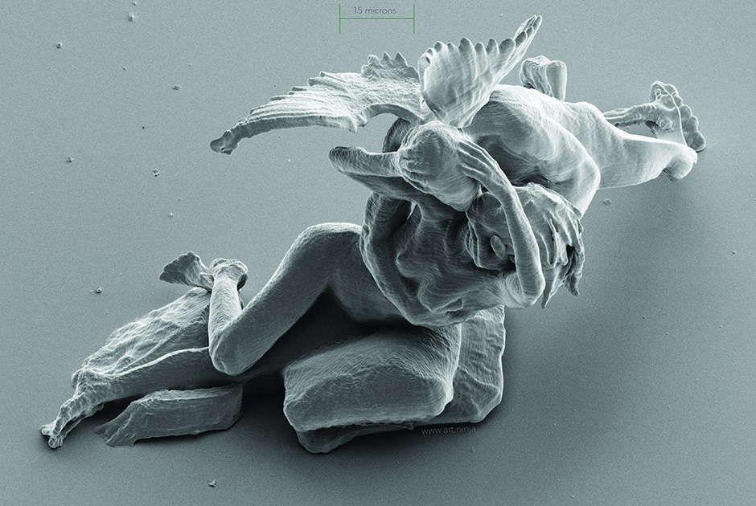
«Наноарт» – современное искусство
Создание скульптур и композиций микро – и нанообъектов под действием физических и химических процессов обработки материалов, фотографирование полученных нано образцов при помощи электронного микроскопа.

Slide 16
Самое маленькое изображение человека в мире

Slide 17
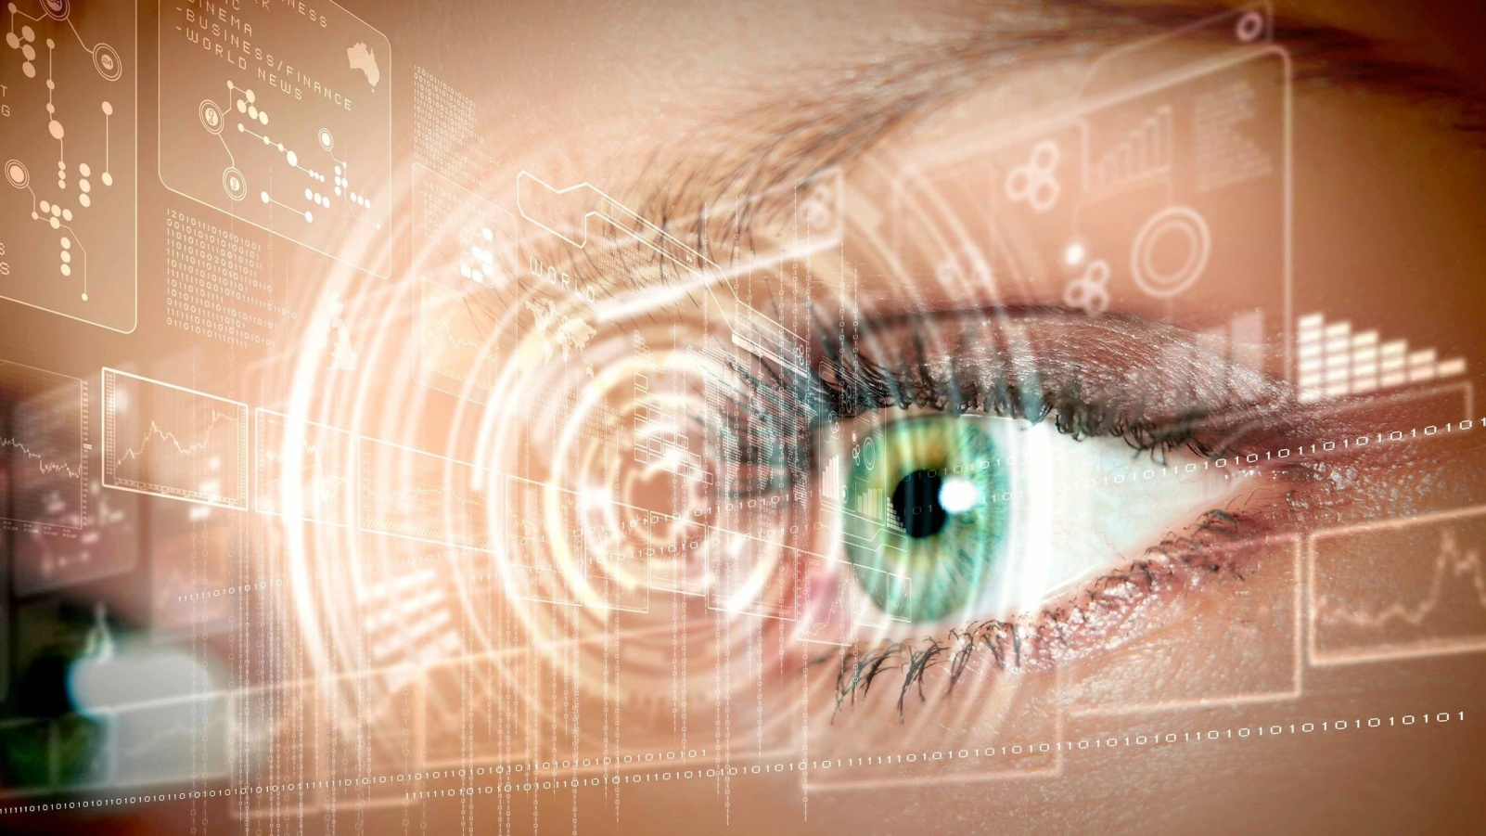
Есть ли будущее у нанотехнологий?

Slide 18
Источники
Картинки и фотографии на слайдах презентации: www.yandex.ru
2.Информация: http://www.festivalnauki.ru/statya/3477/chto-takoe-anotehnologii#sthash.PgiPCuLn.dpuf
www.htweek.ru

